Slide 1



第8章 互联网上的音频/视频服务
课后习题讲解
汇报人：林银蕊 甘芝清 黄慧雯
汇报日期：2025/12/03

Slide 2

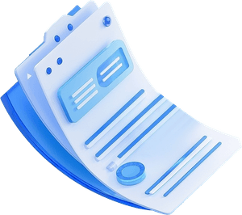
目录
01.
书本习题题
CONTENTS

Slide 3



01
书本习题

Slide 4
书本习题8-16：话音信号的采样
话音信号的采样速率为 8000Hz。每隔 10ms 将已编码的话音采样装配成话音分组。每一个话音分组在发送之前要加上一个时间戳。假定时间戳是从一个时钟得到的，该时钟每隔 Δ 秒将计数器加 1。试问能否将 Δ 取为 9ms？如果行，请说明理由。如果不行，你认为 Δ 应取为多少？
显然，Δ 应小于话音分组长度 10ms。如果将 Δ 取为 9ms，则有：
当时间是 81ms 时计数器值是 9。但在时间是 90ms 时计数器值更新为 10。在时间小于 90ms 时没有话音分组产生。因此计数器值 9 并没有被任何话音分组读取。
正好在 90 ms 时产生了话音分组，而计数器值也更新为 10。因此这时加上的时间值就是 10。话音分组的时间戳值在 8 到 10 之间缺了一个 "9"。可见将 Δ 取为略小于话音分组长度 10ms 是不行的。
时钟时间 (ms) | 0 | 9 | 18 | 27 | 36 | 45 | 54 | 63 | 72 | 81 | 90 | 99 | 108
计数器值 (ms) | 0 | 1 | 2 | 3 | 4 | 5 | 6 | 7 | 8 | 9 | 10 | 11 | 12
话音分组每隔 10ms 产生一个，对应的时间值 (即计数器值) 为：
话音分组产生时间 (ms) | 0 | 10 | 20 | 30 | 40 | 50 | 60 | 70 | 80 | 90 | 100 | 110
应加上的时间戳值 | 0 | 1 | 2 | 3 | 4 | 5 | 6 | 7 | 8 | 10 | 11 | 12
看到上表，我们可以知道，当时间是 9ms 时计数器值是 1。在 10ms 产生了话音分组，此计数器值仍然是 1。因此，这时加上的时间戳值就是 1。
当时间是 18ms 时计数器值是 2。在 20ms 时产生了话音分组，此计数器值是 2。因此这时加上的时间戳值就是 2。
当时间是 27ms 时计数器值是 3。在 30ms 时产生了话音分组，此计数器值是 3。因此这时加上的时间戳值就是 3。
现在看当时间是 72ms 时计数器值是 8 的情况。在 80ms 时产生了话音分组，此计数器值是 8。因此，这时加上的时间戳值就是 8。
正确的做法是使 2Δ 或 3Δ等于话音分组长度。当话音分组丢失时，时间戳值会相差 4Δ 或 5Δ，由此来判定是否发生了分组丢失。

Slide 5
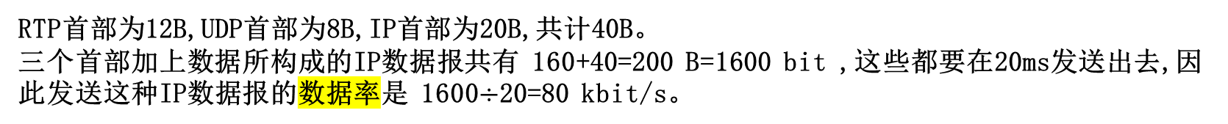
书本习题8-33：数据率
假定IP电话的发送方在讲话时,每秒钟产生8000字节的话音数据。每隔20毫 秒把得到的数据块加上RTP首部和UDP首部后,交给IP层发送出去。假定RTP 首部和IP首部都没有选项,试计算发送方在发送这种IP数据报时的数据率 (kbit/s)。这个数据率比原始的话音数据率增加了百分之多少?
解答:
每秒钟产生8000B的话音数据。20ms(即0.02s所产生的数据是:
8000(B/s) × 0.02(s)=160 B
RTP首部为12B,UDP首部为8B,IP首部为20B,共计40B。
三个首部加上数据所构成的IP数据报共有 160+40=200 B=1600 bit ,这些都要在20ms发送出去,因此发送这种IP数据报的数据率是 1600$÷$20=80 kbit/s。
这个数据率高于原来的数据率,是因为增加了三个首部40B,话音数据部分160B增加 了1/4。
因此这个数据率比原始的话音数据率增加了25%。

Slide 6


THANK YOU FOR READING！
感谢您的观看
汇报人：林银蕊 甘芝清 黄慧雯
汇报日期：2025/12/03

